Slide 1
组合数学
帅天平
北京邮电大学数学系
Email: tpshuai@bupt.edu.cn

Slide 2
第3章 二项式系数
3.1 二项式定理
3.2 二项式系数的基本性质
3.3 组合恒等式
3.4 多项式定理

Slide 3
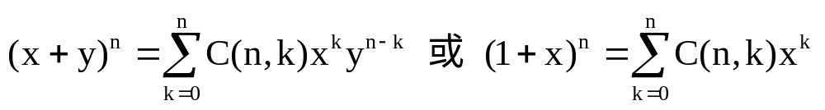
3.1 二项式定理
二项式系数
函数C(n,k)是组合数学中无处不在的一个角色。
它主要有以下三个重要面目：
组合意义—n元集中k元子集的个数
显式表示 C(n,k)=n(n-1)…(n-k+1)/k!
二项展开式的系数，即有恒等式

Slide 4
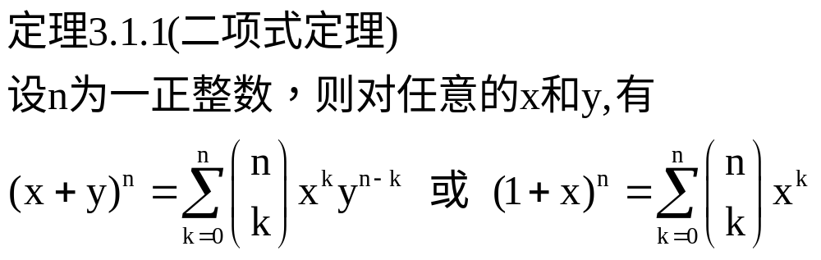
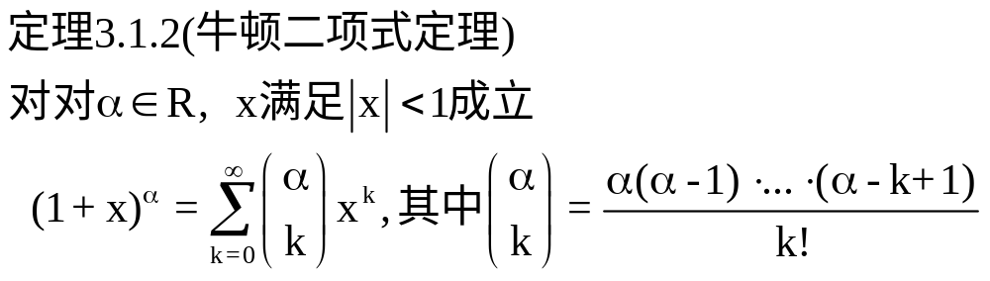
3.1 二项式定理

Slide 5
3.2 二项式系数的基本性质
1. (对称性) C(n,r)=C(n,n-r)
组合证明：从[1,n]去掉一个r子集，剩下一个(n-r)子集。由此建立C(n,r)与C(n,n-r)的一个一一对应。
故C(n,r)=C(n,n-r)

Slide 6
3.2 二项式系数的基本性质
2. （递推关系）
C(n,r)=C(n-1,r)+C(n-1,r-1)
从[1,n]取a1,a2,…,ar.设1≤a1＜a2＜…＜ar≤n,对取
法分类：
a₁=1,有C(n-1,r-1)种方案
a₁>1,有C(n-1,r)种方案
共有C(n-1,r)+C(n-1,r-1)中方案，
故 C(n,r)=C(n-1,r)+C(n-1,r-1)

Slide 7
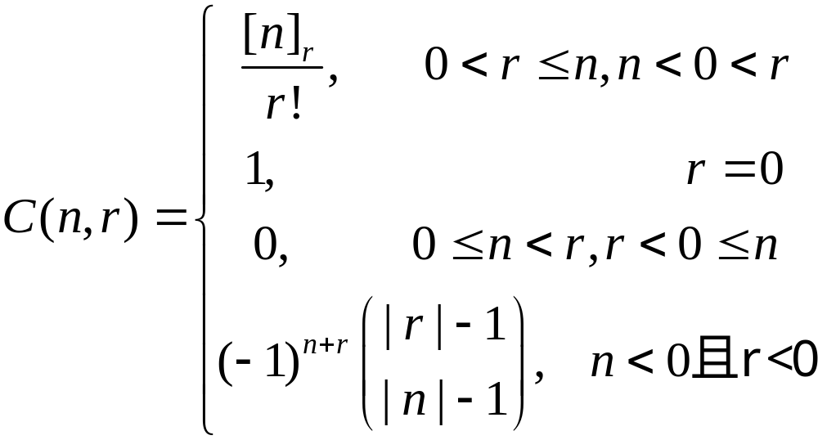
3.2 二项式系数的基本性质
杨辉三角除了(0,0)点，都满足此递推式
C(m+n,m)=C(m+n-1,m)+C(m+n-1,m-1)
{(0,0)→(m,n)} ={(0,0)→(m,n-1)}∪{(0,0)→(m-1,n)}

Slide 8

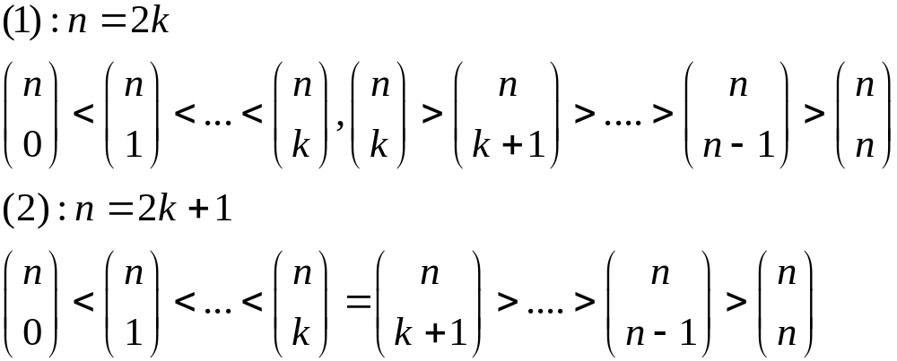
3.2 二项式系数的基本性质
（3）单峰性

Slide 9
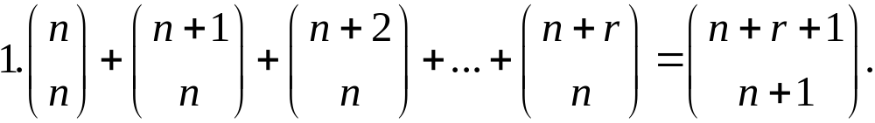
3.3 组合恒等式
组合证明：考虑从[1,n+r+1]取n+1个元素的组合，其个数显然为C(n+r+1,n+1), 若设取出的组合为a₁a₂…a_{n}a_{n+1},不妨设a₁＜a₂＜…＜a_{n} ＜a_{n+1}, 按a₁的取值分类：a₁=1,2,3,…r,r+1.
… … …
a₁=1, a₂…a_{n+1}取自[2,n+r+1] 有C(n+r, n)种取法
a₁=2, a₂…a_{n+1}取自[3,n+r+1] 有C(n+r-1, n )种取法
a₁=r+1, a₂…a_{n+1}取自[r+2,n+r+1] 有C(n, n)种取法
a₁=r, a₂…a_{n+1}取自[r+1,n+r+1] 有C(n+1, n )种取法
由加法法则立明

Slide 10
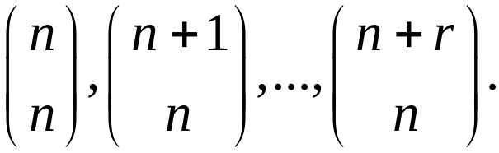
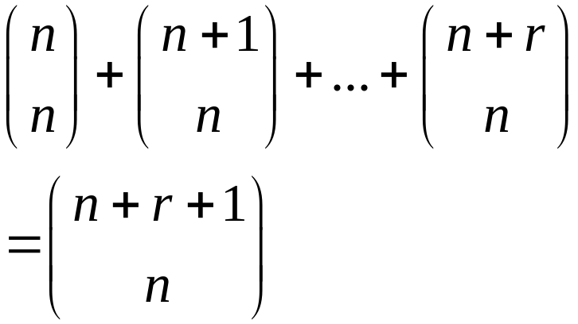
3.3 组合恒等式
证法[2]：考虑非降路径，从(0,0)到(n+1,r),过且仅过一条带箭头的边,而过这些边的路径有(从下到上)
故有
r
(n+1,r)
.
.
.
(0,0) n n+1

Slide 11
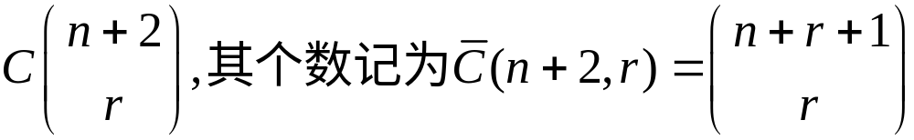
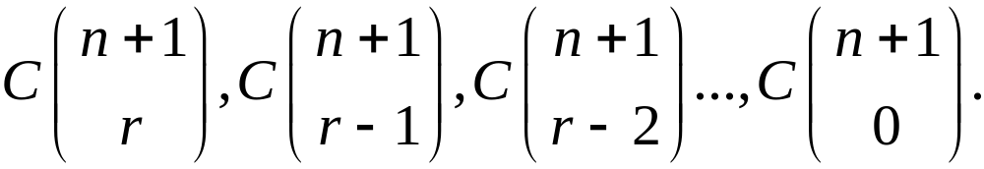
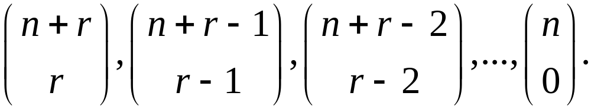
3.3 组合恒等式
证法[3] 可重组合.
[1,…,n+2]中取r个的可重组合模型,记为
按不含1,含1个1,含2个1,…,含r个1分类.
其个数相应为

Slide 12
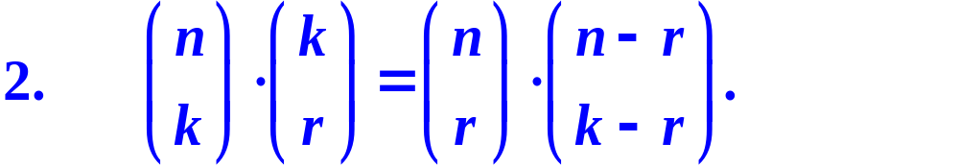
3.3 组合恒等式
①选政治局,再选常委,n个中央委员选出k名政治局委员,再从其中选出r名常委
②选常委,再选非常委政治局委员
两种选法都无遗漏,无重复地给出可能的方案，应该相等。

Slide 13
3.3 组合恒等式
3. C(m+n,2)-C(m,2)-C(n,2)=mn
等式右边可以看作是m个男生n个女生，一男一女
的组合数，易知为mn
等式左端是从n+m个人中取2人的组合减去
纯从女生中取2人的组合和纯从男生中取2人的组
合，余下的即为一男一女的组合

Slide 14
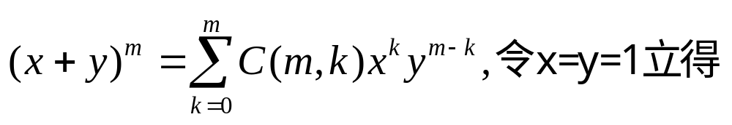
3.3 组合恒等式
证1
证2:右边即[m]的元素的所有选取方案.每一子集都可取k或不取.这样有2^{m}个方案.
左边表示可以有0-子集(空集),1-子集,…,m-子集.
证3:从(0,0)走m步有2^{m}种走法,都落在直线x+y=m上,而到(m,0),(m-1,1),(m-2,2),…,(2,m-2),(1,m-1),(0,m)各点的走法各有C(m,0), C(m,1), C(m,2), … , C(m,m-2), C(m,m-1), C(m,m)种。

Slide 15
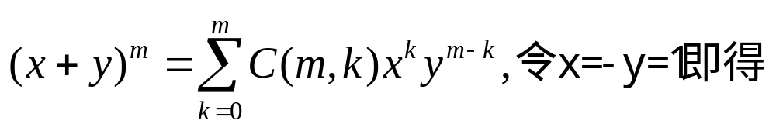
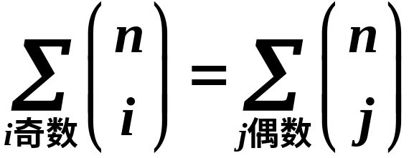
3.3 组合恒等式
5. C(m,0) -C(m,1) + …± C(m,m)=0
证1
证2 在[n]的所有组合中,
含1的组合←→不含1的组合.有1—1对应关系。在任一含1组合及与之对应的不含1组合中，必有一奇数个元的组合与一偶数个元的组合。将含奇数个元的组合做成集，将含偶数个元的组合做成另一集。此二集的元素个数相等。

Slide 16
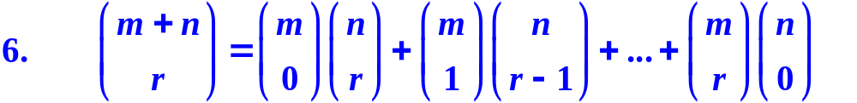
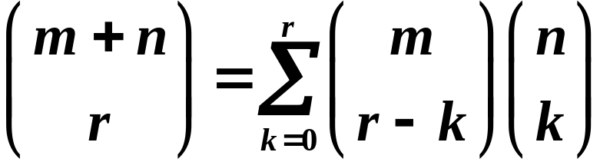
3.3 组合恒等式
即Vandermonde恒等式
证1 从m个互异红球和n个互异蓝球中取r个球,按r个球中红球的个数分类.
证2: (0,0)到(m+n-r，r)点的路径.
(0,0)→(m-r+k,r-k)→(m+n-r,r) C(m,r-k) C(n,k)
P(m-r,r) (m+n-r,r)
(m-r+k,r-k) k=0,1,2,…,r
Q(m,0)

Slide 17
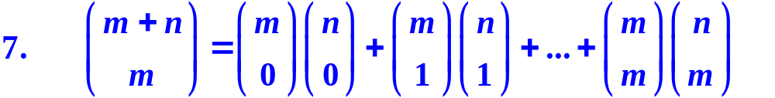
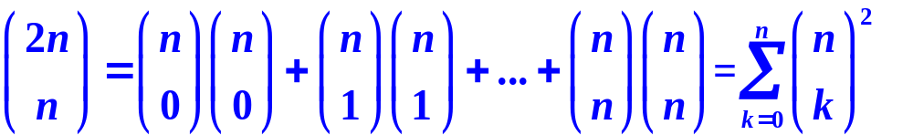
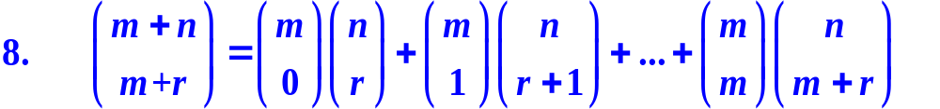
3.3 组合恒等式
在6式中令r=m≤n,再将C(m,k)换成C(m,m-k)即得。
在7式中令m=n得下式：

Slide 18
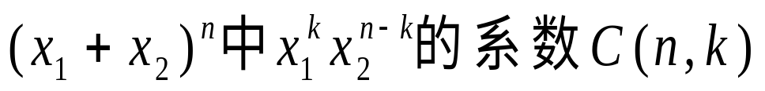
3.4 多项式定理
多项式系数
n个有区别的球放到两个有区别的盒子里，使得第1个盒子放k个球,第二个盒子放n-k个球(k=0,1,2,…n) ，则其方案数是
依据加法法则有
TP SHUAI

Slide 19
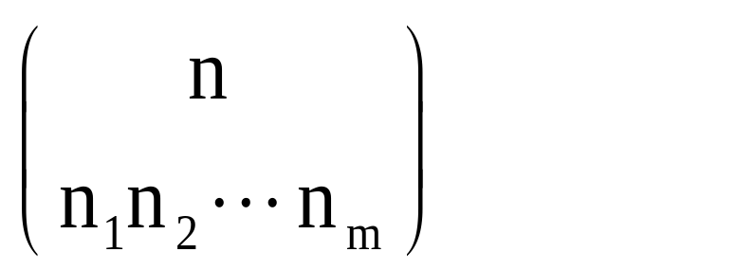
3.4 多项式定理
推广: n个有区别的球放到m个有区别的盒子
里，要求m个盒子放的球数分别是
其不同方案数用下式表示：
TP SHUAI

Slide 20
3.4 多项式定理
计算如下
从n个有区别的球中取出n₁个放到第1个盒子里
去，其选取方案数为C(n,n₁)；当第1个盒子的n₁
个球选定后,第2个盒子里的n₂个球则是从n- n₁个
中选取的，其方案数应为 C(n-n₁,n₂),第3个盒子
的n₃个球则是从余下的n-n₁– n₂个球中选取，其
方案数C(n- n₁-n₂, n₃)…..
TP SHUAI

Slide 21
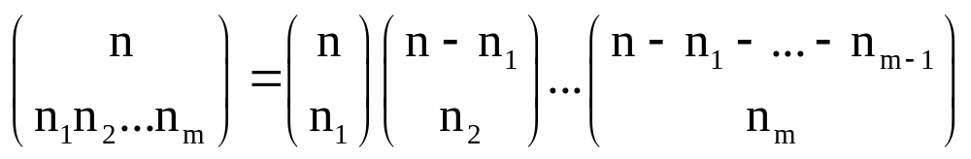
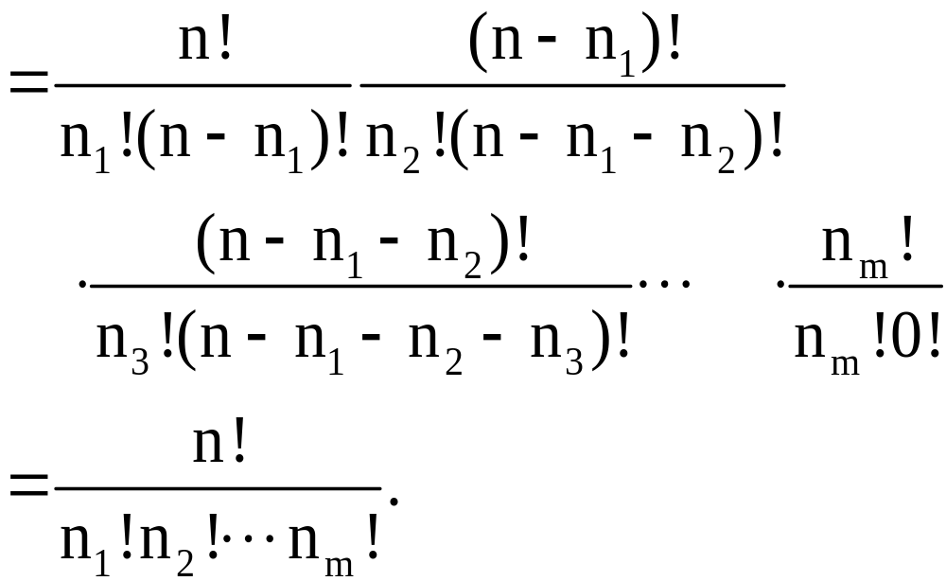
3.4 多项式定理
依此类推，根据乘法法则可得
TP SHUAI

Slide 22
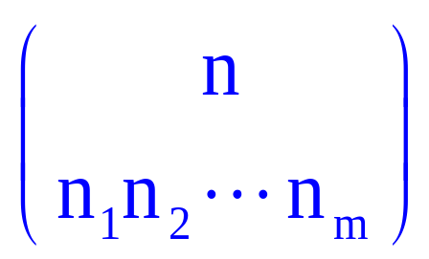
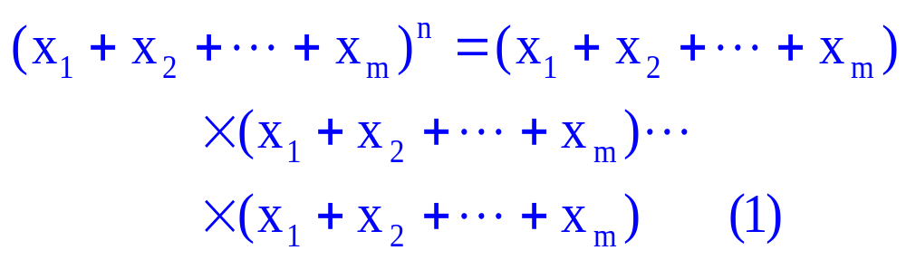
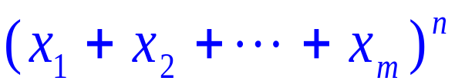
3.4 多项式定理
称
为多项式系数。
记多项式
的展开式是由(1)式右端的
n项中,每项各取一个元素相乘而得到的.
TP SHUAI

Slide 23
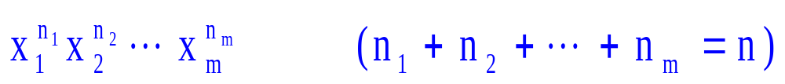
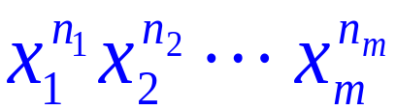
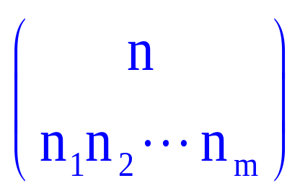
3.4 多项式定理
令第i 个因子项对应于第i个有标志的球，从
第i个因子项中取x_{j}对应于把第i个有标志的球
放到第j个盒子。（1）式展开的一般项
表示第一个盒子有n₁个球，第二个盒子有n₂个球，等等。因此 项的系数应为
TP SHUAI

Slide 24
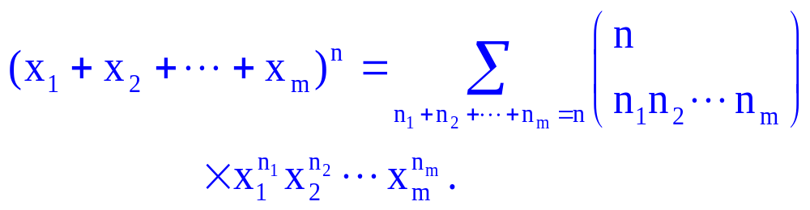
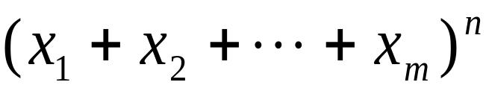
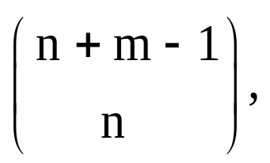
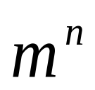
3.4 多项式定理
定理3（多项式定理）
定理4：
展开式的项数等于
而且这些系数之和等于
TP SHUAI

Slide 25
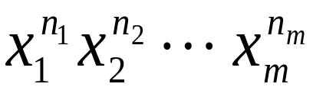
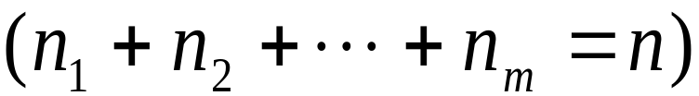
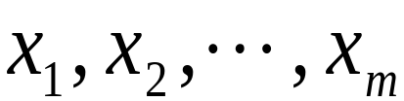
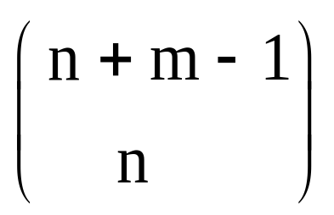
3.4 多项式定理
证明：
展开式中的项
和从m个元素 中取n个作允许重
复的组合一一对应。故得
展开式的项数等于
TP SHUAI

Slide 26
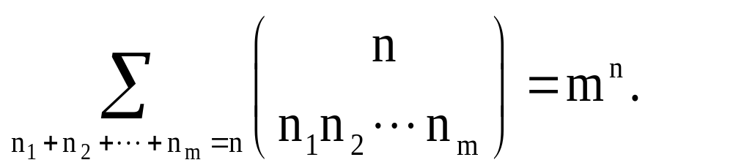
3.4 多项式定理
从m个中取n个作允许重复的组合的全体，对于每个球都有m个盒子可供选择，根据乘法法则有
TP SHUAI

Slide 27
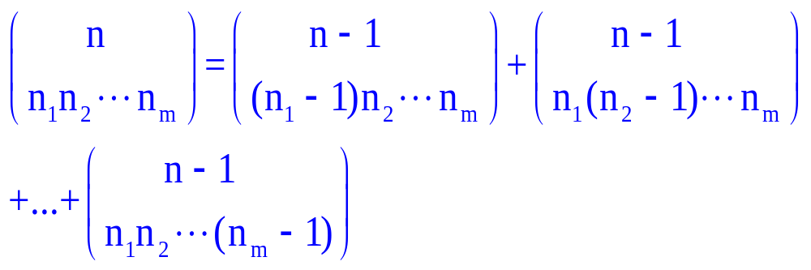
多项式系数递推关系：

